Slide 1




ТЕМА: «Привязанность в детско-родительских отношениях»

Slide 2

Для Вас привязанность – это…

Slide 3
Привязанность - это взаимный процесс образования эмоциональной связи между людьми, которая сохраняется неопределенное время, даже, если эти люди разделены.
Джон Боулби

Slide 4
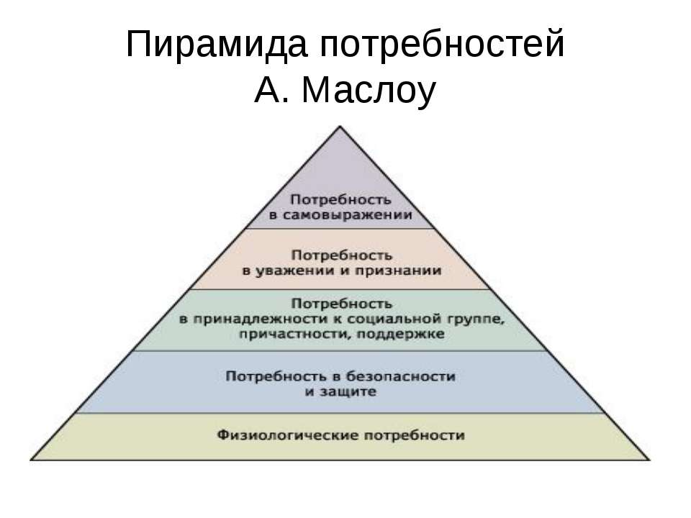

Slide 5
Для чего важно формировать привязанность?

Slide 6

Для чего важно формировать привязанность:
Самооценка (приобретенное от реакции окружающего мира на Нас)
Распознавание своих потребностей (что я люблю, хочу, чувствую, уметь просить о помощи и заботиться о себе)
Конструктивные отношения в социуме (понимание своих эмоций ведет к понимаю –чужих; эмпатия)
Исследовательская деятельность, развитие (страдает, если все силы уходят на подавление тревоги и страха)
Моральные нормы, поведение («условный рефлекс», который формируется значимым взрослым)

Slide 7
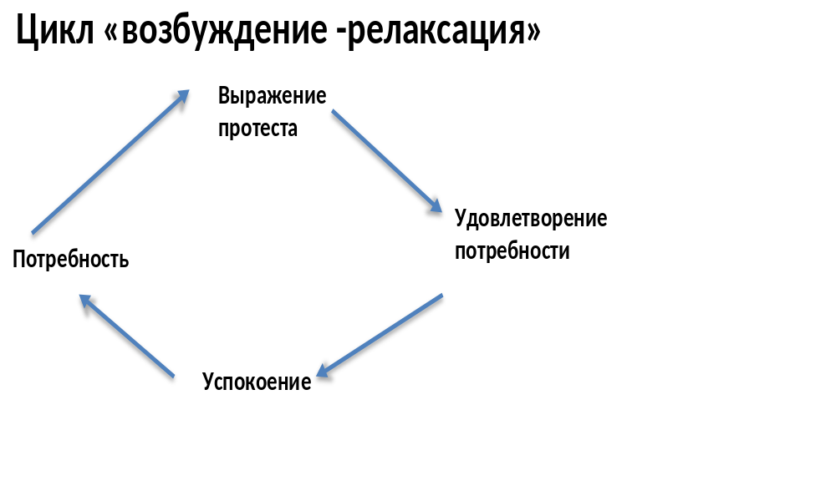

Slide 8
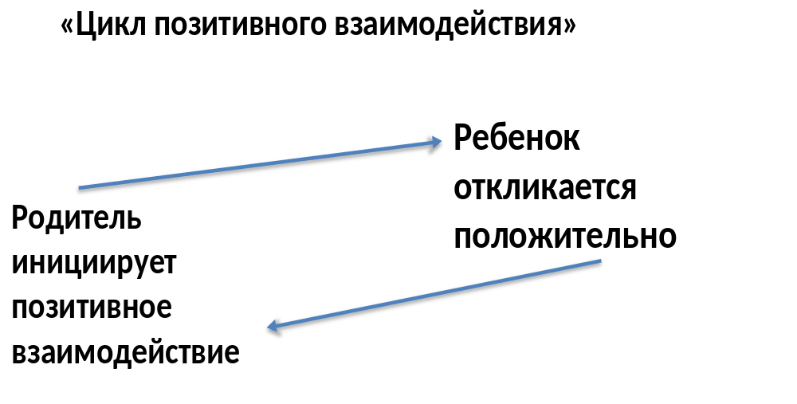

Slide 9
Эмоциональная значимость ребенка для взрослого:
-принятие ребенка таким, какой он есть;
- зависит и от того на сколько готовы были родители принять ребенка, насколько желаем, на сколько ожидания родителей были оправданы, удовлетворенность супружескими отношениями

Slide 10
Направления формирования привязанности
По знанию (значимость и доверие);
По чувствам (готов физически расставаться);
По значимости (важность в жизни значимого взрослого);
По принадлежности (поддержка, принятие, границы);
По похожести (имитировать, кого любит);
По ощущениям (тактильный контакт);

Slide 11
Типы травматичной Привязанности:
Диффузная
Перемещенная
Тревожная
Избегающая
Токсичная
Перевернутая

Slide 12
Диффузная
Причина: часто меняющиеся взрослые.
Поведение: Нет избирательности, привязанности к кому- либо конкретному взрослому.
Решение: не привязывайся глубоко, все равно отнимут, бери все и сразу.
Такой ребенок старается быть в центе внимания, старается всем понравится

Slide 13
Диффузная
Ощущения
Похожесть
Принадлежность
Значимость
Чувства
Знание
Просмотр фильмов
Стиль
«Мы с тобой рядом»
Уважение взглядов
Поддержка и принятие
Доверие надежность

Slide 14
Перемещенная
Причина: Рядом нет постоянного взрослого. Не с кем формировать привязанность-депривация.
Поведение: Рядом дети- формируется привязанность не к конкретно к какому –то ребенку, а к общности детей. «Мне понятно как быть с детьми», мир взрослого не понятен.

Slide 15
Перемещенная
Ощущения
Похожесть
Принадлежность
Значимость
Чувства
Знание
Парфюм, личные вещи
Похожие черты
«Мы», «Наше», «Твое»
Помощь по дому
Семейный альбом
Доверие, надежность

Slide 16
Тревожная
Причина: непоследовательные и истеричные родители. То ласкали, то взрывались, били, не объясняя, что происходит. Конфликт лояльности.
Поведение: Двойственное отношение ко взрослому: «близость-отвержение», то ластится, то грубит и избегает. Не может объяснить своего поведения, страдает от этого сам.
Дети «на паузе». Такие дети выглядят плохо, отстают в росте и развитии, выглядят несчастно, им сложно делать что-то вместе с группой.

Slide 17
Тревожная
Ощущения
Похожесть
Принадлежность
Значимость
Чувства
Знание
Ритуалы, постоянство
Рисовать, танцевать и т.д.
Тактильные игры и т.д.
Уважение и поддержка
Вместе грустить и веселиться
Делиться важным

Slide 18
Избегающая
Причины: Потеря привязанности. Предательство, смерть взрослого.
Поведение: Я никому не верю и не хочу ни с кем сближаться. Все равно будет разлука- это больно.

Slide 19
Избегающая
Ощущения
Похожесть
Принадлежность
Значимость
Чувства
Знание
Предсказуемость
Неожиданные сходства
Вчера, сегодня, завтра...
Доверие, надежда
Принятие и отражение чувств ребенка
«Маяки» на главном

Slide 20
Токсичная
Причины: Жестокое обращение от близкого человека. «Люблю и бью»
Поведение: Я умею быть в контакте и получать внимание через жестокое обращение. Чтобы чувствовать, что я есть, быть во внимании- нужно провоцировать на жестокое обращение.

Slide 21
Токсичная
Ощущения
Похожесть
Принадлежность
Значимость
Чувства
Знание
Щекотать , играть
Хвалить, делать вместе
Делать что-то вместе
Одобрение, поддержка
Злиться, смеяться вместе
Общие секреты

Slide 22
Перевернутая
Причины: Часто бывает и в кровной семье при ненадлежащей заботе, или инфантильности родителей. Ребенок родителей любит как своих «детей», но не уважает (психологическое усыновление родителей).
Поведение: В семье или в детском доме ребенок принимает решение «если нет взрослого, который ухаживает за мной, я сам стану взрослым». Будь полезным.
Страшно быть уязвимым, поэтому будь доминирующим».
Рекомендации: За таким поведением стоит страх уязвимости. Важно показать, что в слабости побыть очень даже неплохо. Я твой взрослый, я о тебе буду заботиться. Подкреплять своим поведением. Быть готовым к конкуренции.

Slide 23
Перевернутая
Ощущения
Похожесть
Принадлежность
Значимость
Чувства
Знание
Обнимать, качать, убаюкивать
Предлагаться свое «можем вместе, можешь как я»
Иерархия
«Семейный совет»
Ответственность взрослых
Доверие, принятие

Slide 24
Важно при формировании Привязанности

Slide 25
Для ребенка важно:
1. Принятие (слышали и понимали)
2. Интерес к личности (интересно
с детьми)
3. Уважение (мнение, интересы,
объяснять почему не согласны или
вводите запрет)

Slide 26
Для ребенка важно:
4. Учитывать права(выбор, выражение чувств, прошлое, защиту, физические и психологические границы)
5. Оставаться на стороне ребенка в сложных ситуациях.

Slide 27
Родителю важно быть:
Последовательным(чему учит, то и сам делает)
Надежным (слово-дело)
Предсказуемым(за один и тот же поступок- одна реакция)
Доступен (физически и эмоционально)

